Slide 1
PRÉVIA DO SITE
W-W
World of Work
Plataforma Global de Empregos
20
10
200+
SEO Avançado
Países
Idiomas
Páginas

Slide 2
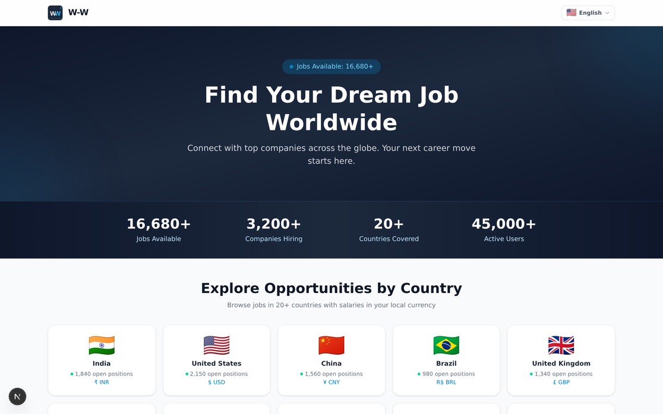
DESKTOP
Página Inicial
Desktop — 1440px
⌕ Hero com busca global
▦ Grid de 20 países com bandeiras
▣ Navegação por setores
❄ Design responsivo premium

Slide 3
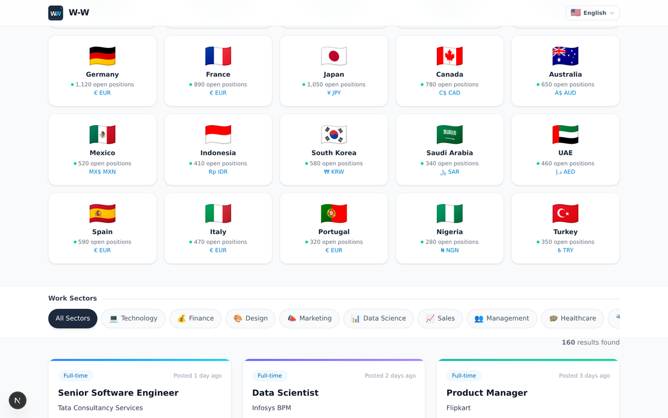
GLOBAL
Seção de Países
Navegação global por país
⚑ 20 países com bandeiras nativas
▦ Contagem de vagas por país
⌘ Redirecionamento por /código-do-país
⚖ Zero favorecimento — 100% igualitário

Slide 4
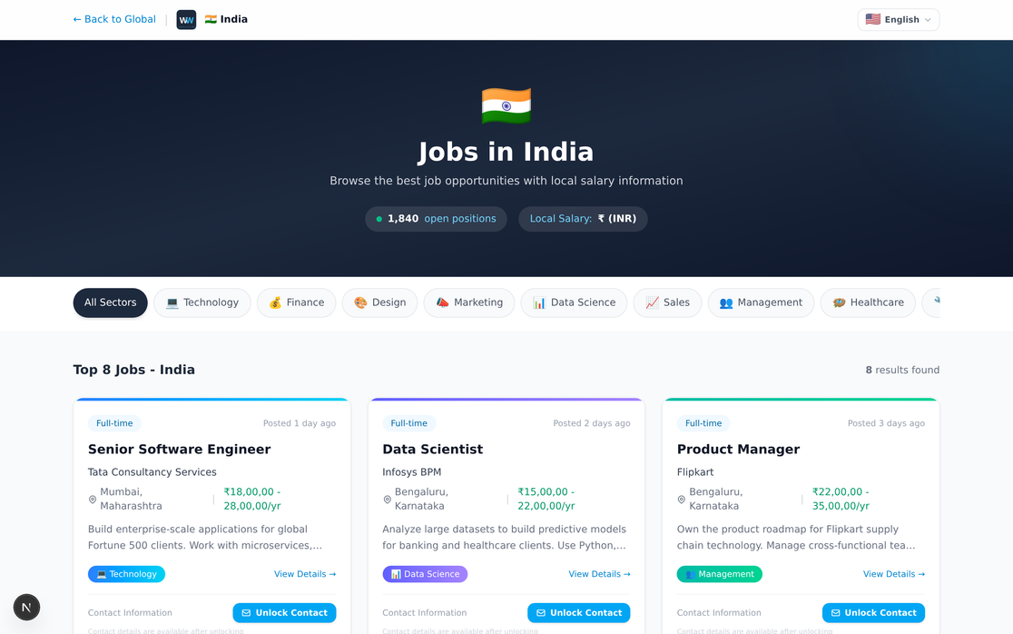
IN
🇮🇳
Índia
Página de Vagas
▭ 8 vagas por setor
▥ Empresas reais indianas
◯ SEO localizado em Hindi
✦ JSON-LD JobPosting para Google Jobs

Slide 5
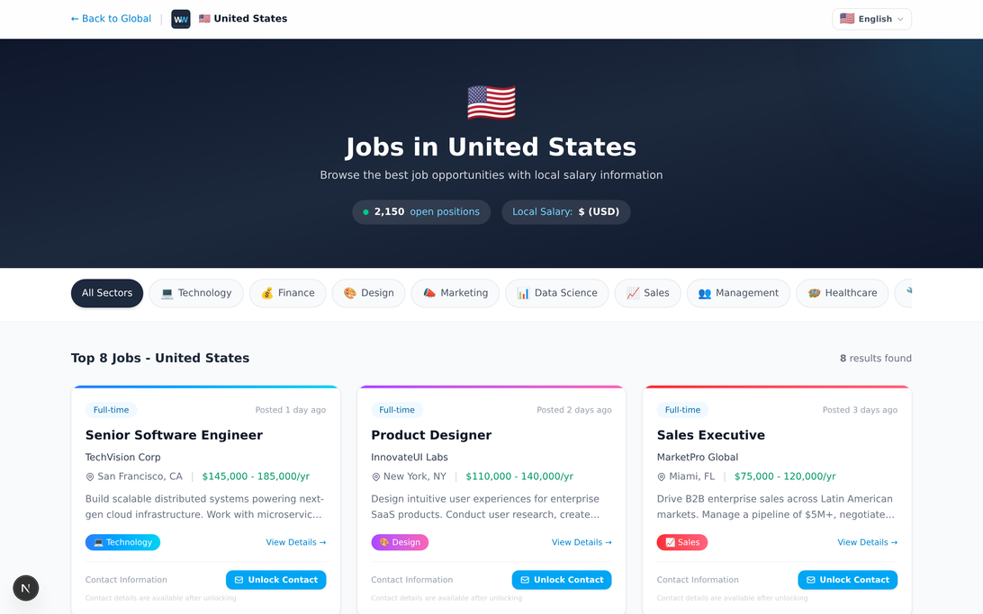
US
🇺🇸
Estados Unidos
✓ Vagas em tecnologia e negócios
✓ Salários em USD
✓ Mercado de trabalho maduro
✓ Otimizado para buscas locais

Slide 6
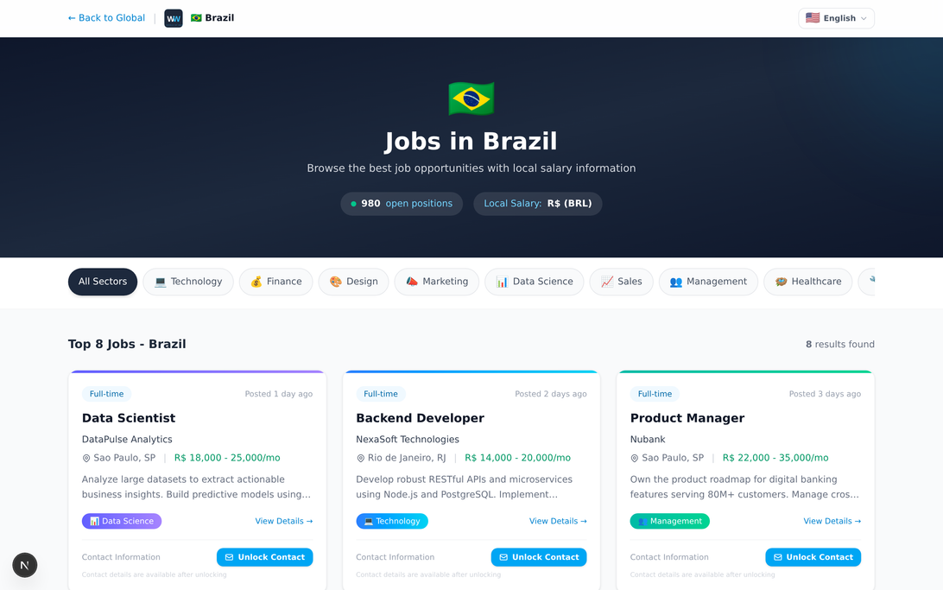
BR
🇧🇷
Brasil
✓ Vagas em Português do Brasil
✓ Setores: Tech, Saúde, Finanças
✓ SEO com palavras-chave locais
✓ Layout 100% responsivo

Slide 7
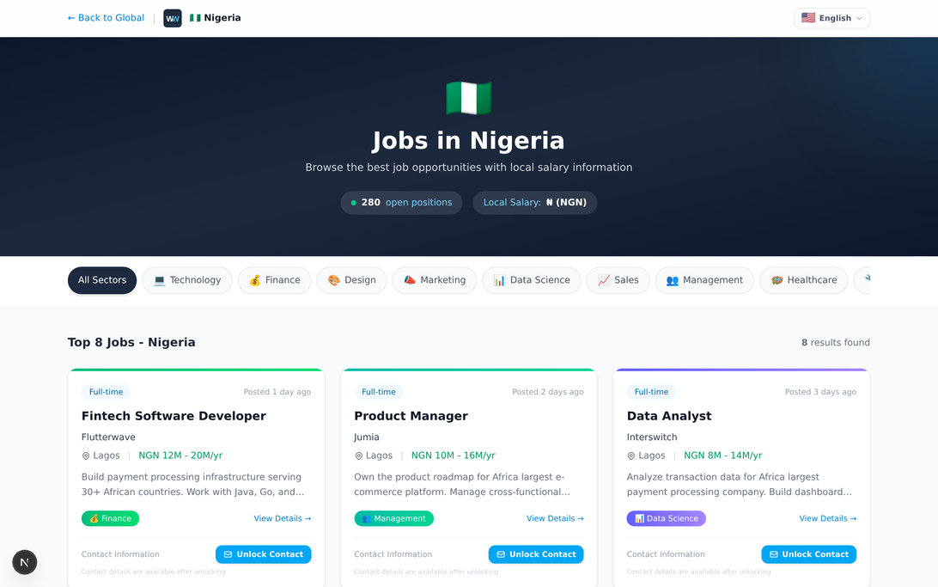
NG
🇳🇬
Nigéria
✓ Foco em emprego africano
✓ Mercado emergente prioritário
✓ Keywords em Inglês local
✓ Alvo do SEO Google para desemprego alto

Slide 8
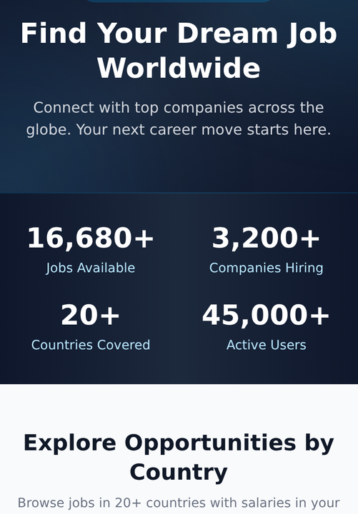
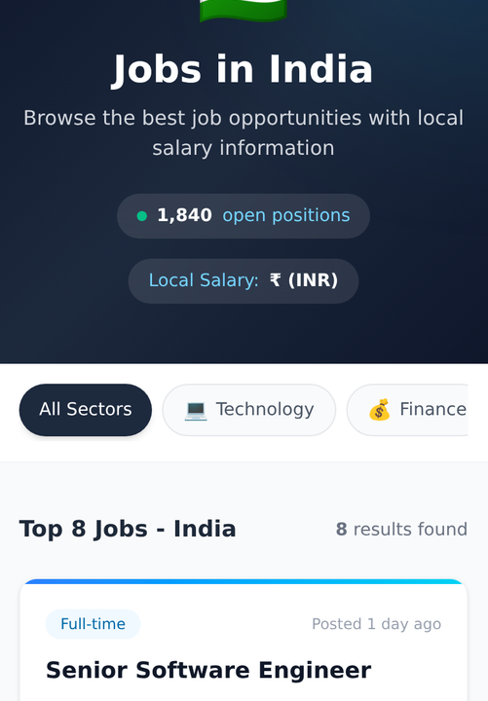
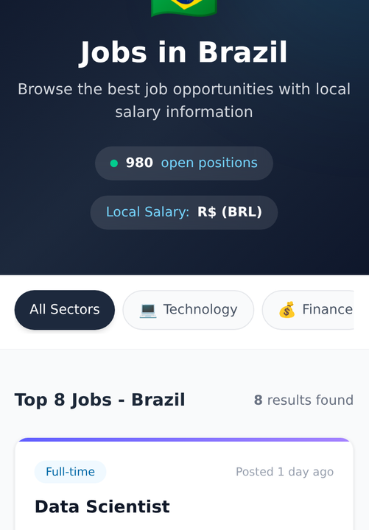
RESPONSIVO
Versão Mobile
Experiência otimizada para smartphones
Home
Índia
Brasil

Slide 9
TECNOLOGIA
Infraestrutura SEO & Técnica
200+
20
180
URLs no Sitemap
Países com Metadata Única
Páginas Setor-País
30+
5
6
Variantes Hreflang
Tipos de JSON-LD
Robots de Busca Configurados
Google Jobs
Sitemap Dinâmico
robots.ts
Open Graph
Twitter Cards
Breadcrumbs
CollectionPage
WebSite Schema

Slide 10
ROADMAP
Próximos Passos
1
Publicar na Internet
Deploy na Vercel + domínio ww.jobs
2
Painel Admin
Gerenciar vagas, países e setores
3
Busca Automática
API de raspar vagas de sites reais por cidade/estado/país
4
PayPal Checkout
Pagamento automático com liberação instantânea de acesso
W-W — World of Work

